Slide 1


Notes:
Tác giả biên soạn: :Lê Thị Chinh: Zalo: 0982276629. Fb:https://www.facebook.com/ti.gon.566. Nhóm chia sẻ tài liệu:https://www.facebook.com/groups/1448467355535530. Mong nhận được sự phản hồi,góp ý từ quý thầy cô để bộ giáo án được hoàn thiện. Trân trọng!

Slide 2

Kiểm tra bài cũ
Trình bày các đặc điểm tự nhiên châu Âu ?
a. Địa hình
b. Khí hậu
c. Sông ngòi
d. Các đới thiên nhiên
Notes:
Tác giả biên soạn: :Lê Thị Chinh: Zalo: 0982276629. Fb:https://www.facebook.com/ti.gon.566. Nhóm chia sẻ tài liệu:https://www.facebook.com/groups/1448467355535530. Mong nhận được sự phản hồi,góp ý từ quý thầy cô để bộ giáo án được hoàn thiện. Trân trọng!
2

Slide 3
AI NHANH HƠN
+ HS trả lời trên bảng nhóm trong 10s/câu
+ Số điểm cho nhóm tăng dần theo thứ tự câu.
Notes:
Tác giả biên soạn: :Lê Thị Chinh: Zalo: 0982276629. Fb:https://www.facebook.com/ti.gon.566. Nhóm chia sẻ tài liệu:https://www.facebook.com/groups/1448467355535530. Mong nhận được sự phản hồi,góp ý từ quý thầy cô để bộ giáo án được hoàn thiện. Trân trọng!
3

Slide 4


Đông ấm, hạ mát mẻ, mưa nhiều và
quanh năm là đặc điểm của kiểu khí hậu nào?
Câu 1
Ôn đới hải dương
0
5
1
3
4
6
7
8
Hết giờ
2
10
9
Notes:
Tác giả biên soạn: :Lê Thị Chinh: Zalo: 0982276629. Fb:https://www.facebook.com/ti.gon.566. Nhóm chia sẻ tài liệu:https://www.facebook.com/groups/1448467355535530. Mong nhận được sự phản hồi,góp ý từ quý thầy cô để bộ giáo án được hoàn thiện. Trân trọng!

Slide 5
Đông lạnh khô, hạ nóng ẩm, lượng mưa ít,mưa chủ yếu
vào mùa hạ là đặc điểm kiểu khí hậu nào?
Câu 2
Ôn đới lục địa
0
5
1
3
4
6
7
8
Hết giờ
2
10
9
Notes:
Tác giả biên soạn: :Lê Thị Chinh: Zalo: 0982276629. Fb:https://www.facebook.com/ti.gon.566. Nhóm chia sẻ tài liệu:https://www.facebook.com/groups/1448467355535530. Mong nhận được sự phản hồi,góp ý từ quý thầy cô để bộ giáo án được hoàn thiện. Trân trọng!

Slide 6
Nam Âu có khí hậu gì là chủ yếu?
Câu 3
Cận nhiệt Địa trung hải
0
5
1
3
4
6
7
8
Hết giờ
2
10
9
Notes:
Tác giả biên soạn: :Lê Thị Chinh: Zalo: 0982276629. Fb:https://www.facebook.com/ti.gon.566. Nhóm chia sẻ tài liệu:https://www.facebook.com/groups/1448467355535530. Mong nhận được sự phản hồi,góp ý từ quý thầy cô để bộ giáo án được hoàn thiện. Trân trọng!

Slide 7
Ôn đới hải dương phân bố ở đâu
trong châu Âu ?
Câu 4
Phía tây Châu Âu,ven Đại Tây Dương
0
5
1
3
4
6
7
8
Hết giờ
2
10
9

Slide 8
Châu Âu có những đới thiên nhiên nào?
Câu 5
Đới lạnh và đới ôn hòa
0
5
1
3
4
6
7
8
Hết giờ
2
10
9
Notes:
Tác giả biên soạn: :Lê Thị Chinh: Zalo: 0982276629. Fb:https://www.facebook.com/ti.gon.566. Nhóm chia sẻ tài liệu:https://www.facebook.com/groups/1448467355535530. Mong nhận được sự phản hồi,góp ý từ quý thầy cô để bộ giáo án được hoàn thiện. Trân trọng!

Slide 9
Phía Tây Âu có dòng biển nào đi qua?
Câu 6
Dòng biển nóng Bắc Đại Tây Dương.
0
5
1
3
4
6
7
8
Hết giờ
2
10
9
Notes:
. Tác giả biên soạn: :Lê Thị Chinh: Zalo: 0982276629. Fb:https://www.facebook.com/ti.gon.566. Nhóm chia sẻ tài liệu:https://www.facebook.com/groups/1448467355535530. Mong nhận được sự phản hồi,góp ý từ quý thầy cô để bộ giáo án được hoàn thiện. Trân trọng!

Slide 10
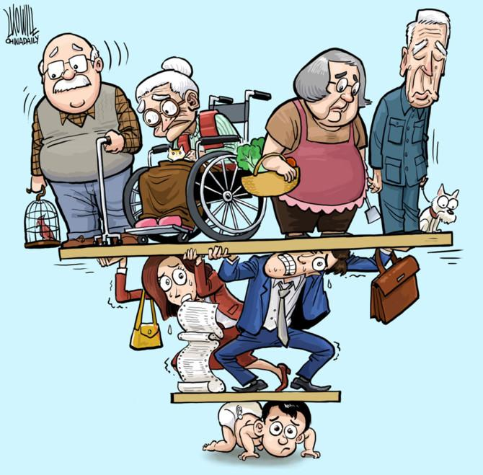
THỬ TÀI ĐẶT TÊN
Notes:
Đặt tên cho bức tranh sau đó giải thích /. Như vậy, trong bức tranh trên, các em có thể thấy người già nhiều hơn người trẻ và chỉ có ít người trẻ nhưng phải gồng gánh khá nhiều người già. Đây là một bức tranh biếm họa về già hóa dân số. tình trạng này thường xảy ra chủ yếu ở các nước phát triển, đặc biệt là châu Âu. Để biết rõ hơn về dân cư-xã hội châu Âu thì các em sẽ tìm hiểu trong bài học hôm nay.

Slide 11
Như vậy, trong bức tranh trên, các em có thể thấy người già nhiều hơn người trẻ và chỉ có ít người trẻ nhưng phải gồng gánh khá nhiều người già. Đây là một bức tranh biếm họa về già hóa dân số. tình trạng này thường xảy ra chủ yếu ở các nước phát triển, đặc biệt là châu Âu Để biết rõ hơn về dân cư-xã hội châu Âu thì các em sẽ tìm hiểu trong bài học hôm nay.
Notes:
Đặt tên cho bức tranh sau đó giải thích /. Như vậy, trong bức tranh trên, các em có thể thấy người già nhiều hơn người trẻ và chỉ có ít người trẻ nhưng phải gồng gánh khá nhiều người già. Đây là một bức tranh biếm họa về già hóa dân số. tình trạng này thường xảy ra chủ yếu ở các nước phát triển, đặc biệt là châu Âu. Để biết rõ hơn về dân cư-xã hội châu Âu thì các em sẽ tìm hiểu trong bài học hôm nay.

Slide 12
Notes:
Tác giả biên soạn: :Lê Thị Chinh: Zalo: 0982276629. Fb:https://www.facebook.com/ti.gon.566. Nhóm chia sẻ tài liệu:https://www.facebook.com/groups/1448467355535530. Mong nhận được sự phản hồi,góp ý từ quý thầy cô để bộ giáo án được hoàn thiện. Trân trọng!
12

Slide 13
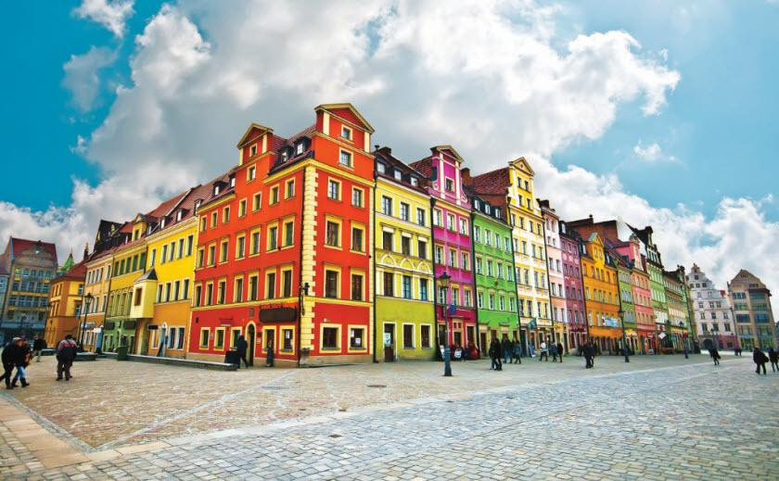
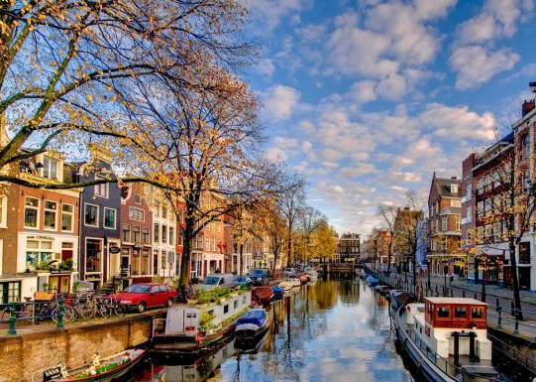

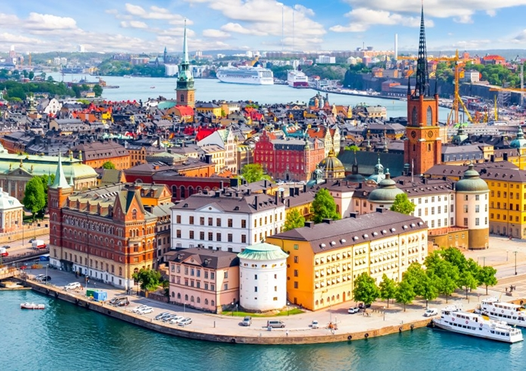
TIẾT 4,5
BÀI 2
ĐẶC ĐIỂM DÂN CƯ
XÃ HỘI CHÂU ÂU
Notes:
Tác giả biên soạn: :Lê Thị Chinh: Zalo: 0982276629. Fb:https://www.facebook.com/ti.gon.566. Nhóm chia sẻ tài liệu:https://www.facebook.com/groups/1448467355535530. Mong nhận được sự phản hồi,góp ý từ quý thầy cô để bộ giáo án được hoàn thiện. Trân trọng!

Slide 14




1
Đặc điểm dân cư Châu Âu
2
Di cư ở Châu Âu
3
Đô thị hóa ở Châu Âu
Notes:
Tác giả biên soạn: :Lê Thị Chinh: Zalo: 0982276629. Fb:https://www.facebook.com/ti.gon.566. Nhóm chia sẻ tài liệu:https://www.facebook.com/groups/1448467355535530. Mong nhận được sự phản hồi,góp ý từ quý thầy cô để bộ giáo án được hoàn thiện. Trân trọng!

Slide 15

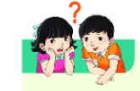
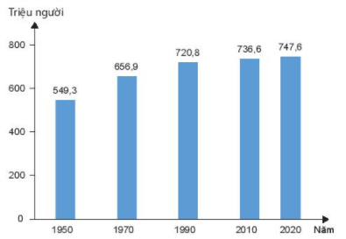
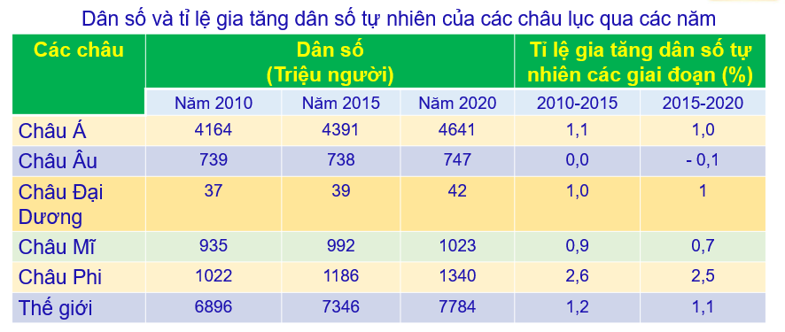
1
Đặc điểm dân cư Châu Âu
AI NHANH HƠN
Thời gian: 3 phút
Thảo luận CẶP ĐÔI
Dựa vào hình 2.1, bảng số liệu và thông tin trong bài, em hãy nhận xét sự thay đổi quy mô dân số châu Âu trong giai đoạn 1950 – 2020.
Hình 2.1. Quy mô dân số châu Âu giai đoạn 1950-2020

Slide 16
a. Quy mô và gia tăng dân số
- Năm 2020, dân số châu Âu đạt khoảng 747,6 triệu người (chiếm 10% dân số thế giới).
- Quy mô dân số có xu hướng tăng chậm trong giai đoạn 1990 – 2010 và 2010 – 2020.
Hình 2.1. Quy mô dân số châu Âu giai đoạn 1950-2020
Notes:
Quy mô dân số châu Âu trong giai đoạn 1950 – 2020 có xu hướng tăng qua các năm:

Slide 17
1
Đặc điểm dân cư Châu Âu
Dân số và tỉ lệ gia tăng dân số tự nhiên của các châu lục qua các năm
Các châu | Dân số (Triệu người) |  |  | Tỉ lệ gia tăng dân số tự nhiên các giai đoạn (%)
 | Năm 2010 | Năm 2015 | Năm 2020 | 2010-2015 | 2015-2020
Châu Á | 4164 | 4391 | 4641 | 1,1 | 1,0
Châu Âu | 739 | 738 | 747 | 0,0 | - 0,1
Châu Đại Dương | 37 | 39 | 42 | 1,0 | 1
Châu Mĩ | 935 | 992 | 1023 | 0,9 | 0,7
Châu Phi | 1022 | 1186 | 1340 | 2,6 | 2,5
Thế giới | 6896 | 7346 | 7784 | 1,2 | 1,1
- Tỉ suất gia tăng dân số tự nhiên thấp, những năm gần đây dân số tăng lên chủ yếu do nhập cư.

Slide 18

1
Đặc điểm dân cư Châu Âu
a. Quy mô và gia tăng dân số
- Số dân châu Âu năm 2020 là 747,6 triệu người đứng thứ tư thế giới.
- Hiện nay quy mô dân số châu Âu tăng chậm.
- Tỉ Suất tăng dân số tự nhiên của châu Âu rất thấp, có năm xuống đến giá trị âm (-0,1% năm 2020)

Slide 19


b.Cơ cấu dân cư
Nhiệm vụ 1: Dựa vào bảng số liệu, hình 2.2 và thông tin mục b, hãy trình bày đặc điểm về cơ cấu dân cư Châu Âu?
Thử tài
của em
THẢO LUẬN NHÓM 4
Nhiệm vụ 2: Cơ cấu dân số già ảnh hưởng như thế nào đối với sự phát triển kinh tế xã hội Châu Âu?
Trình độ học vấn của dân cư châu Âu?
Notes:
Tác giả biên soạn: :Lê Thị Chinh: Zalo: 0982276629. Fb:https://www.facebook.com/ti.gon.566. Nhóm chia sẻ tài liệu:https://www.facebook.com/groups/1448467355535530. Mong nhận được sự phản hồi,góp ý từ quý thầy cô để bộ giáo án được hoàn thiện. Trân trọng!

Slide 20
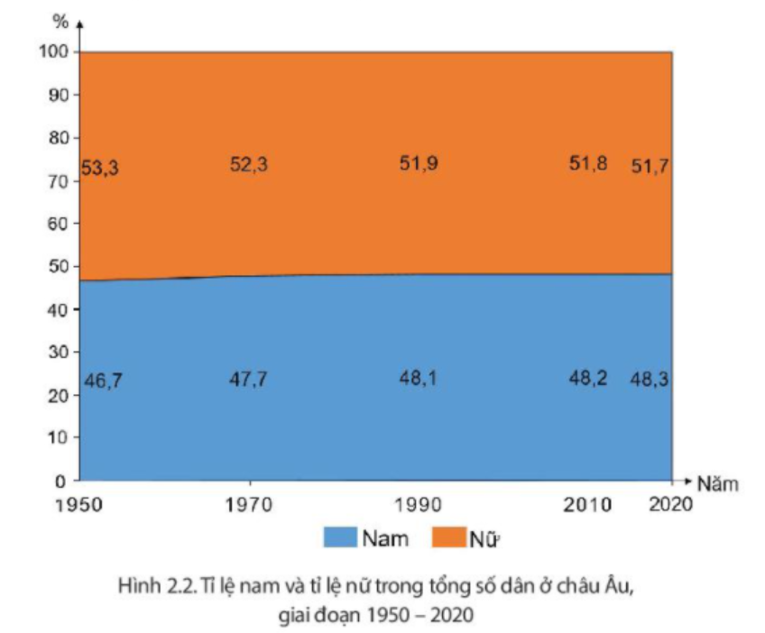
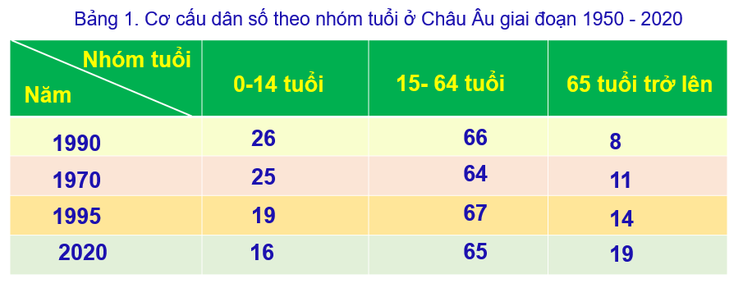
Hình 2.2.Tỉ lệ nam và tỉ lệ nữ trong tổng số dân ở châu Âu, giai đoạn 1950-2020

Slide 21
Cơ cấu dân số theo nhóm tuổi
Bảng 1. Cơ cấu dân số theo nhóm tuổi ở Châu Âu giai đoạn 1950 - 2020
Nhóm tuổi
0-14 tuổi
15- 64 tuổi
65 tuổi trở lên
Năm
1990
26
66
8
1970
25
64
11
giảm 10%
1995
19
67
14
tăng 11%
2020
16
65
19
Nhóm dưới 0-14 tuổi giảm, trong khi đó nhóm trên 65 tuổi tăng
=> Cơ cấu dân số già
Notes:
Tác giả biên soạn: :Lê Thị Chinh: Zalo: 0982276629. Fb:https://www.facebook.com/ti.gon.566. Nhóm chia sẻ tài liệu:https://www.facebook.com/groups/1448467355535530. Mong nhận được sự phản hồi,góp ý từ quý thầy cô để bộ giáo án được hoàn thiện. Trân trọng!

Slide 22
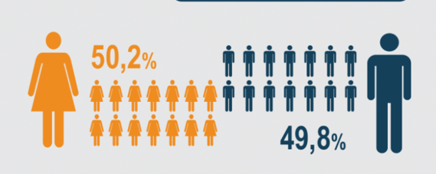
Cơ cấu dân số theo giới tính
Tỉ lệ giới nữ nhiều hơn giới nam
51.7%
48.3%
Nhưng đang có sự thay đổi (giảm tỉ lệ dân số nữ, tăng tỉ lệ dân số nam).
Hình 2.2.Tỉ lệ nam và tỉ lệ nữ trong tổng số dân ở châu Âu giai đoạn 1950-2020

Slide 23
Cơ cấu dân số già
- Tích cực
Tỉ lệ dân số phụ thuộc ít, nhiều lao động có kinh nghiệm lâu năm.
- Tiêu cực
Tỉ lệ người già nhiều, chi phí phúc lợi xã hội cho người già lớn, gây sức ép lên các vấn đề y tế.
Thiếu nguồn lao động.
Nguy cơ suy giảm dân số.
Notes:
Xét trên phạm phi toàn cầu, Châu Âu và Bắc Mỹ là những khu vực có dân số già nhất. Như tại châu Âu 26% dân số trên 60 tuổi, cao gấp đôi tỷ lệ trung bình của toàn cầu là 13%. Bắc Mỹ cũng vậy, 23% dân số trên 60 tuổi.

Slide 24
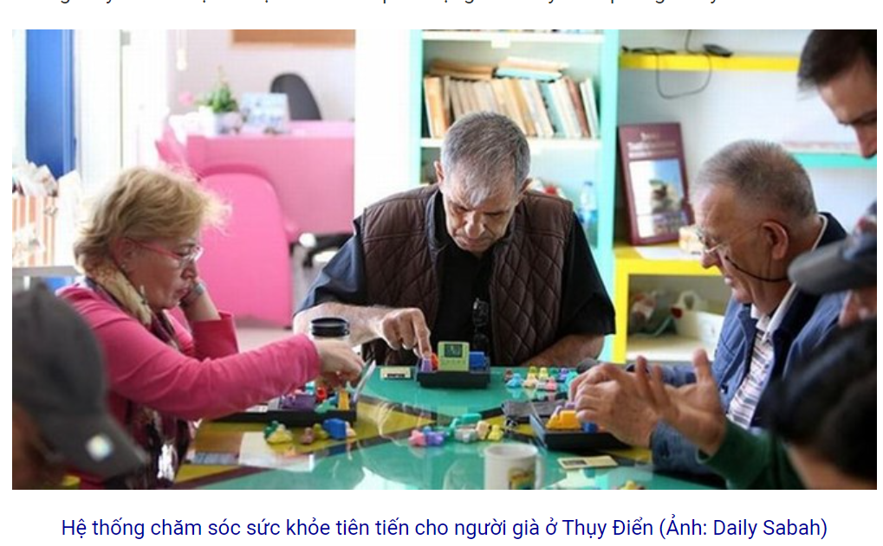
Một quốc gia ở châu Âu cũng phải đối mặt với tình trạng già hóa dân số đang diễn ra nhanh chóng, đó là Thụy Điển. Theo dự báo, trong hai thập kỷ tới, số người trên 80 tuổi ở Thụy Điển sẽ tăng từ khoảng 500.000 - 800.000 người
Notes:
Xu hướng kéo dài tuổi thọ trở thành một thách thức đối với mô hình phúc lợi xã hội của Thụy Điển. Khi tỷ lệ người cao tuổi tăng, nhu cầu về các dịch vụ phúc lợi xã hội cũng gia tăng theo. Sẽ là một nhiệm vụ khó khăn trong việc tìm kiếm các nguồn lực để chăm sóc sức khỏe cho người cao tuổi.

Slide 25
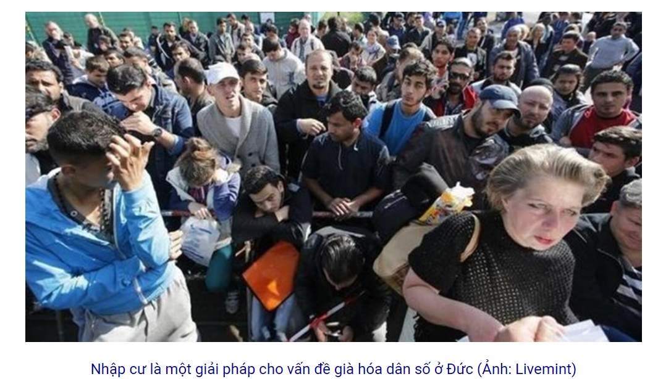
1
Đặc điểm dân cư Châu Âu
Để giải quyết vấn đề già hóa dân số các quốc gia Châu Âu đã có những biện pháp gì?
Notes:
Tác giả biên soạn: :Lê Thị Chinh: Zalo: 0982276629. Fb:https://www.facebook.com/ti.gon.566. Nhóm chia sẻ tài liệu:https://www.facebook.com/groups/1448467355535530. Mong nhận được sự phản hồi,góp ý từ quý thầy cô để bộ giáo án được hoàn thiện. Trân trọng!

Slide 26
1
Đặc điểm dân cư Châu Âu
a. Quy mô và gia tăng dân số
b. Cơ cấu dân số
Cơ cấu dân số theo nhóm tuổi
- Tỷ lệ người từ 65 tuổi trở lên ngày càng tăng (chiếm 19% năm 2020). Do tỉ lệ sinh ngày càng giảm và tuổi thọ của dân cư tăng.
- Các quốc gia ở châu Âu có tình trạng mất cân bằng giới tính với số nữ nhiều hơn số nam.
- Dân cư châu Âu có trình độ học vấn cao

Slide 27
2
Di cư ở Châu Âu
DIỄN TẢ TỪ
- 4 nhóm đọc nhanh mục 2 SGK trong 3 phút. Hết thời gian, cả lớp đóng sách vở. GV viết những từ khóa về DI CƯ châu Âu lên bảng. Sau đó yêu cầu các nhóm diễn tả những từ khóa trên vào giấy A3 (trong 3 phút), trong câu diễn tả phải chứa từ khóa và phải liên quan đến kiến thức của bài học.
Ví dụ: từ “nhập cư” nhóm có thể diễn tả bằng các cách sau:
+ Số lượng người nhập cư vào Châu Âu ngày càng nhiều.
+ Tỉ lệ gia tăng dân số ở châu Âu chủ yếu do nhập cư.
Notes:
Tác giả biên soạn: :Lê Thị Chinh: Zalo: 0982276629. Fb:https://www.facebook.com/ti.gon.566. Nhóm chia sẻ tài liệu:https://www.facebook.com/groups/1448467355535530. Mong nhận được sự phản hồi,góp ý từ quý thầy cô để bộ giáo án được hoàn thiện. Trân trọng!

Slide 28

2
Di cư ở Châu Âu
DIỄN TẢ TỪ
TỪ KHÓA
Thế kỉ XV | Nhập cư
86.7 triệu người | Di cư
Thế kỉ XX | Tăng mạnh
Châu Á , Bắc Phi | Tìm kiếm việc làm
Notes:
Tác giả biên soạn: :Lê Thị Chinh: Zalo: 0982276629. Fb:https://www.facebook.com/ti.gon.566. Nhóm chia sẻ tài liệu:https://www.facebook.com/groups/1448467355535530. Mong nhận được sự phản hồi,góp ý từ quý thầy cô để bộ giáo án được hoàn thiện. Trân trọng!

Slide 29
2
Di cư ở Châu Âu
- Đặc điểm di cư ở châu Âu:
+ Từ………., với các cuộc phát kiến địa lí, người châu Âu đã ………đến khai phá các vùng đất mới ở châu Mỹ.
+ Từ giữa……….– nay: người ……..vào châu Âu …….(năm 2019, tiếp nhận ……………quốc tế).
+ Người ……….châu Âu chủ yếu chủ yếu là lao động từ các khu vực…………………..
+ Do nhu cầu về nguồn lao động và …………..nên di cư trong nội bộ Châu Âu ngày càng tăng.
Notes:
Bước 3: Hết thời gian, các nhóm dán sản phẩm lên bảng. GV gọi đại diện từng nhóm lên đọc kết quả.
- Bước 4: GV nhận xét và chốt lại kiến thức: Những từ khóa mà các em vừa diễn tả cũng chính là đặc điểm di cư ở châu Âu, là nội dung chính của phần 3

Slide 30
2
Di cư ở Châu Âu
- Đặc điểm di cư ở châu Âu:
+ Từ thế kỉ XV, với các cuộc phát kiến địa lí, người châu Âu đã di cư đến khai phá các vùng đất mới ở châu Mỹ.
+ Từ giữa thế kỉ XX – nay: người nhập cư vào châu Âu tăng mạnh (năm 2019, tiếp nhận 86,7 triệu người di cư quốc tế).
+ Người nhập cư châu Âu chủ yếu chủ yếu là lao động từ các khu vực châu Á và Bắc Phi.
+ Do nhu cầu về nguồn lao động và tìm kiếm việc làm nên di cư trong nội bộ Châu Âu ngày càng tăng.
Notes:
Bước 3: Hết thời gian, các nhóm dán sản phẩm lên bảng. GV gọi đại diện từng nhóm lên đọc kết quả.
- Bước 4: GV nhận xét và chốt lại kiến thức: Những từ khóa mà các em vừa diễn tả cũng chính là đặc điểm di cư ở châu Âu, là nội dung chính của phần 3

Slide 31

2
Di cư ở Châu Âu
Nhập cư ảnh hưởng
như thế nào đến kinh tế- xã hội Châu Âu?
Notes:
Họ mang đến những thuận lợi và khó khăn gì cho sự phát triển kinh tế - xã hội ở châu Âu.
Nhập cư là cơ hội hay gánh nặng cho Châu Âu?

Slide 32
2
Di cư ở Châu Âu
- Thuận lợi:
+ Giải quyết tình trạng thiếu lao động
+ Tăng nhu cầu các sản phẩm và dịch vụ.
Khó khăn:
+ Phát triển kinh tế- xã hội
+ An ninh trật tự

Slide 33
2
Di cư ở Châu Âu
- Di cư ở châu Âu diễn ra từ lâu trong lịch sử và trở nên phổ biến từ giữa thế kỉ XX do các cuộc phát kiến địa lí và tìm kiếm việc làm.
- Hiện nay, châu Âu có người nhập cư lớn nhất thế giới.
- Nhập cư đến châu Âu chủ yếu là lao đông từ châu Á và Bắc Phi. Ở châu Âu, lao động di chuyến từ Nam Âu và Đông Âu đến Tây Âu.
- Thuận lợi và khó khăn của người nhập cư ở châu Âu:
+ Thuận lợi: Giải quyết tình trạng thiếu hụt lao động, tăng nhu cầu các sản phẩm và dịch vụ.
+ Khó khăn: Việc nhập cư trái phép gây ra nhiều khó khăn trong phát triển kinh tế - xã hội và an ninh trật tự đối với các quốc gia.

Slide 34
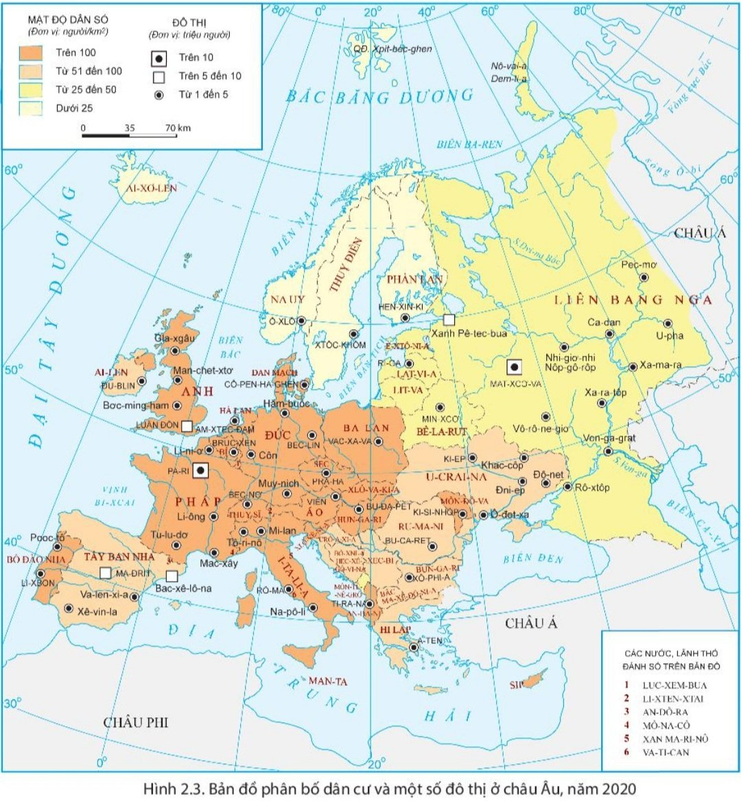
3
Đô thị hóa ở Châu Âu
Đô thị hóa
là gì?
Đô thị hóa: Quá trình biến đổi về phân bố các lực lượng sản xuất, bố trí dân cư, những vùng không phải đô thị thành đô thị.
Hình 2.3. Bản đồ phân bố dân cư và một số đô thị
ở Châu Âu, năm 2020

Slide 35
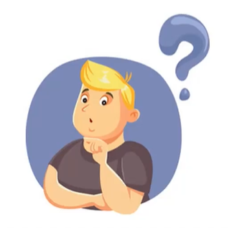
3
Đô thị hóa ở Châu Âu
Đọc thông tin mục 2 cho biết
các đặc điểm của đô thị hóa
ở Châu Âu?
Hình 2.3. Bản đồ phân bố dân cư và một số đô thị
ở Châu Âu, năm 2020

Slide 36
- ĐTH diễn ra sớm
- Quá trình ĐTH phát triển mạnh mẽ cuối thế kỉ XVIII
gắn liền với sự ra đời của cách mạng CN Anh
Thế kỉ XIX quá trình CNH khiến dân đô thị tăng
Xuất hiện các đô thị lớn.
Notes:
Bắt đầu vào khoảng năm 1784. Điểm nổi bật của cuộc cách mạng công nghiệp lần thứ nhất là việc sử dụng năng lượng nước, hơi nước và cơ giới hóa sản xuất. Cuộc cách mạng công nghiệp này mở màn từ việc James Watt phát minh ra động cơ hơi nước vào năm 1784. Phát minh vĩ đại này đã châm ngòi cho sự bùng nổ của công nghiệp thế kỷ 19 lan rộng từ Anh đến khắp châu Âu và Hoa Kỳ.

Slide 37
- Mức ĐTH cao
- Châu Âu có khoảng 75% dân số sống trong các đô thị và hơn 50 thành phố trên 1 triệu dân
- ĐTH đang mở rộng
- Đô thị hóa nông thôn phát triển=> Đô thị vệ tinh

Slide 38
3
Đô thị hóa ở Châu Âu
ĐTH diễn ra sớm: cuối thế kỉ XIX
Mức độ ĐTH cao: có khoảng 75% dân số sống
trong các đô thị và hơn 50 thành phố trên 1 triệu dân
Đô thị hóa nông thôn phát triển

Slide 39
3
Đô thị hóa ở Châu Âu
3. Đô thị hóa ở châu Âu
- Đặc điểm đô thị hóa ở Châu Âu Châu Âu:
+ Có lịch sử đô thị hóa lâu đời từ thế kỷ XIX
+ Quá trình đô thị hóa gắn liền với công nghiệp hóa.
+ Ở các vùng công nghiệp lâu đời nhiều đô thị mở rộng và nối liền với nhau tạo thành dải đô thị, cụm đô thị xuyên biên giới.
+ Đô thị hóa nông thôn phát triển nhanh tạo nên các đô thị vệ tinh.
+ Châu Âu có mức độ đô thị hóa cao 75% dân cư sống ở thành thị và có sự khác nhau giữa các khu vực.
- Các đô thị lớn từ 5 triệu dân trở lên ở châu Âu: Pa-ris, Mat-xcơ-va, Luân Đôn, Xanh pê-tec-bua, Ma-đrit, Bác -xê-lô-na.

Slide 40
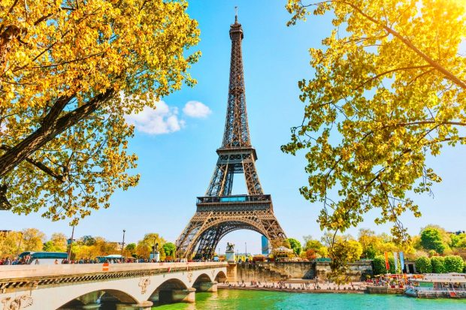
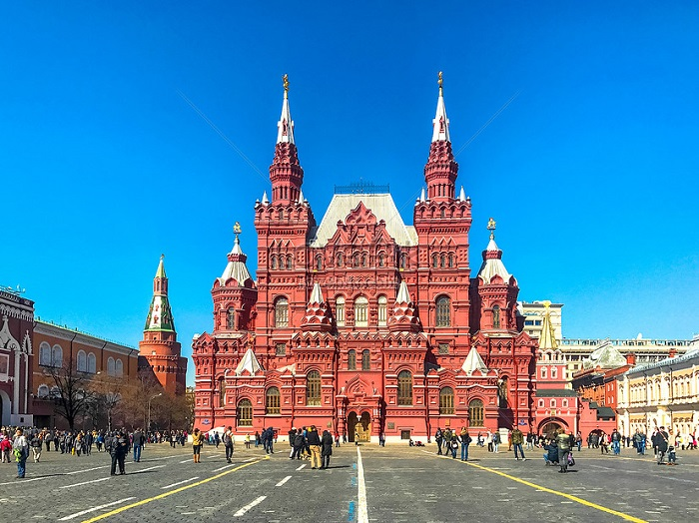
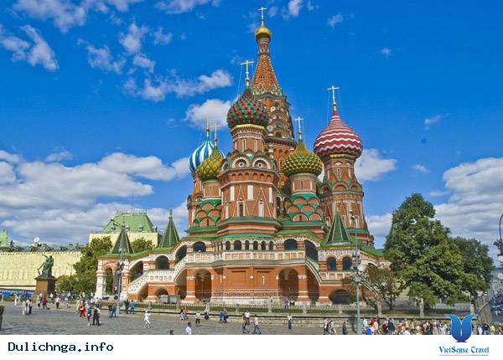

3
Đô thị hóa ở Châu Âu
Dựa vào hình 1.
Kể tên các đô thị
5 triệu dân trở lên
của Châu Âu?
Mat-xcơ-va
Pa-ri
Moskva, là thủ đô và là thành phố lớn nhất của Nga. Dân số ước tính khoảng 12,6 triệu cư dân trong phạm vi thành phố.
Paris là thành phố thủ đô nước Pháp. Đây là thành phố lớn nhất, trung tâm chính trị, văn hoá, khoa học, kinh tế, du lịch của Pháp.
Hình 2.3. Bản đồ phân bố dân cư và một số đô thị
ở Châu Âu, năm 2020

Slide 41
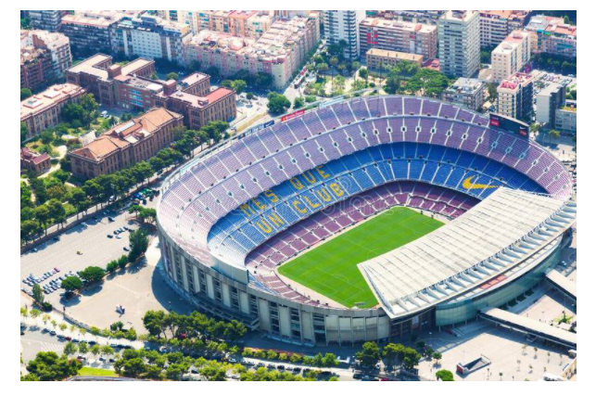
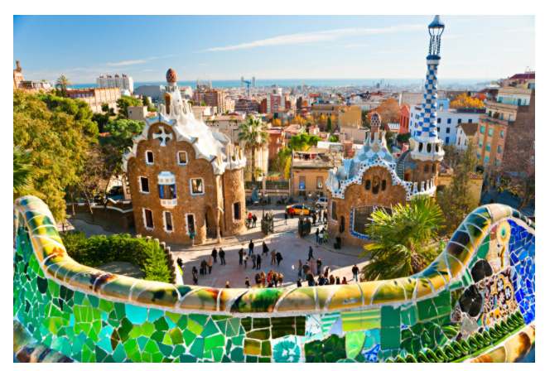





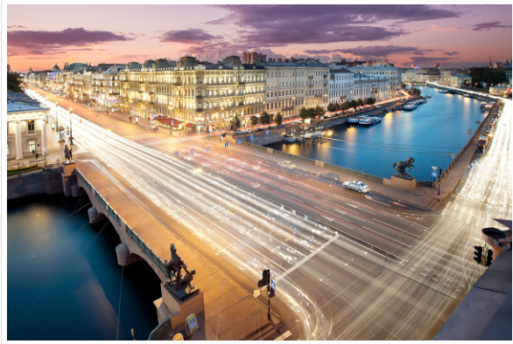
3
Đô thị hóa ở Châu Âu
Xanh-Pê-tec-pua
Luân-Đôn
Mat-xcơ-va
Pa-ri
Ma-đrit
Nói đến tên Barcelona (Tây Ban Nha), nhiều người nghĩ ngay tới Câu lạc bộ bóng đá nổi tiếng thế giới Barcelona .Ít ai biết rằng Barcelona còn là một trong 10 thành phố xinh đẹp nhất thế giới, trung tâm văn hóa nghệ thuật, trung tâm tài chính lớn của khu vực Địa Trung Hải
Bac-xê-lô-na
Madrid là thủ đô và là thành phố lớn nhất của Tây Ban Nha. Madrid là thành phố lớn thứ ba trong Liên minh châu Âu, sau Luân Đôn và Berlin
Thành phố lớn thứ hai ở Nga, St.Petersburg được mệnh danh là thủ đô văn hóa của Nga
Luân Đôn là thủ đô kiêm thành phố lớn nhất nước Anh ,cùng với Thành phố New York là hai trung tâm kinh tế-tài chính lớn nhất thế giới
Hình 2.3. Bản đồ phân bố dân cư và một số đô thị
ở Châu Âu, năm 2020

Slide 42

LUYỆN TẬP
VÀ VẬN DỤNG

Slide 43
Dân số châu Âu có xu hướng?
Già đi
0
5
1
3
4
6
7
8
Hết giờ
2
10
9

Slide 44
Dân số tăng ở một số nước châu Âu
chủ yếu do?
Nhập cư
0
5
1
3
4
6
7
8
Hết giờ
2
10
9

Slide 45
Mức độ đô thị hóa ở châu Âu ............
Dân đô thị chiếm .....................
Cao, 75%
0
5
1
3
4
6
7
8
Hết giờ
2
10
9

Slide 46
Người nhập cư vào châu Âu chủ yếu là
lao động từ khu vực
....................
Châu Á và Bắc Phi
0
5
1
3
4
6
7
8
Hết giờ
2
10
9
Notes:
. “

Slide 47

LUYỆN TẬP
1.Vẽ sơ đồ hệ thống hóa các đặc điểm dân cư châu Âu?
2.Dựa vào hình 2.3, hãy liệt kê ít nhất 3 thành phố của châu Âu nằm ven biển.
Hình 2.3. Bản đồ phân bố dân cư và một số đô thị
ở Châu Âu, năm 2020

Slide 48
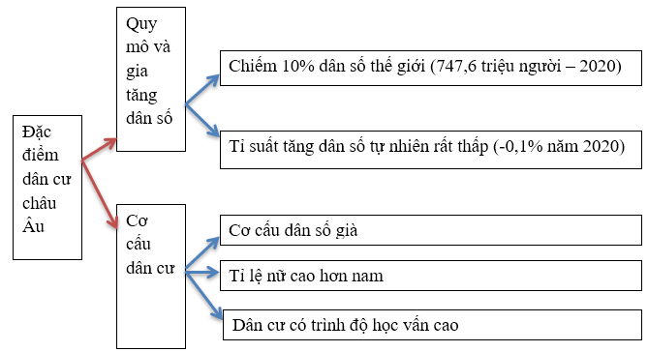
Trả lời:
Notes:
Đặt tên cho bức tranh sau đó giải thích /. Như vậy, trong bức tranh trên, các em có thể thấy người già nhiều hơn người trẻ và chỉ có ít người trẻ nhưng phải gồng gánh khá nhiều người già. Đây là một bức tranh biếm họa về già hóa dân số. tình trạng này thường xảy ra chủ yếu ở các nước phát triển, đặc biệt là châu Âu. Để biết rõ hơn về dân cư-xã hội châu Âu thì các em sẽ tìm hiểu trong bài học hôm nay.

Slide 49
Dựa vào hình 2.3 hãy liệt kê ít nhất 3 thành phố châu Âu nằm ở ven biển.
- Luân Đôn, Bac-xê-lô-na, Rô-ma, Li-xbon…

Slide 50
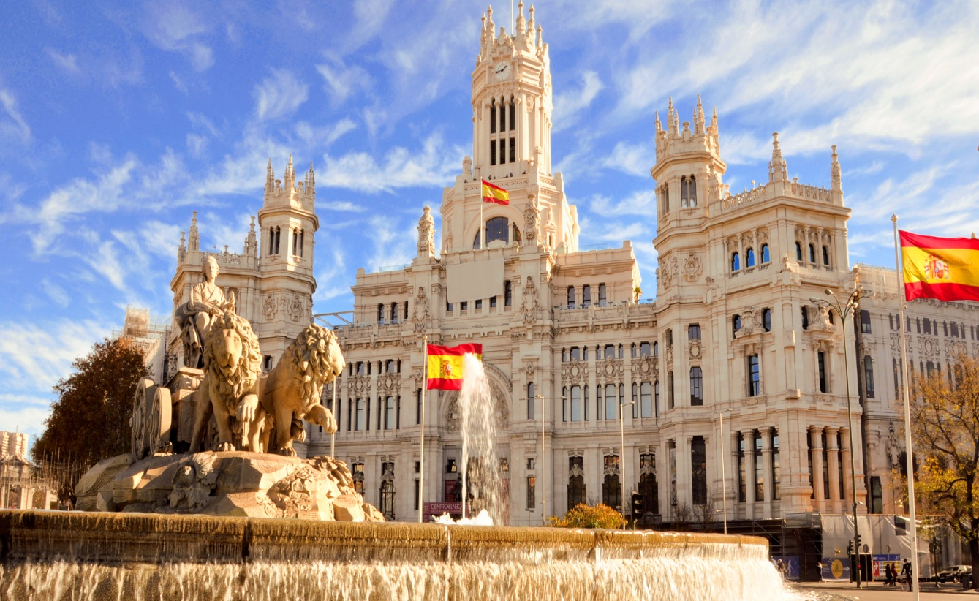
THỬ THÁCH CHO EM
Sưu tầm thông tin và một số hình ảnh về sự phát triển của các đô thị ở Châu Âu (Mát-x cơ-va, Pari,Luân Đôn…) và viết khoảng đoạn văn giới thiệu về một trong các đô thị đó?

Slide 51


THỬ THÁCH CHO EM
Tại sao nhiều quốc gia ở châu Âu khuyến khích các cặp vợ chồng sinh thêm con? Liên hệ với Việt Nam?
Notes:
Dân số già gây ra nhiều hậu quả kinh tế xã hội ở châu Âu như:
- Thiếu lao động.
- Chi phí phúc lợi cho người già rất lớn (quỹ nuôi dưỡng chăm sóc người cao tuổi, trả lương hưu đảm bảo đời sống, các phúc lợi xã hội, bảo hiểm y tế,...).

Slide 52

1
Xem lại bài đã học
Dặn dò
2
Về nhà …
3
Chuẩn bị bài ……..
Notes:
Hoàn thành bài nào GV linh động viết vào nhé

Slide 53


